Slide 1
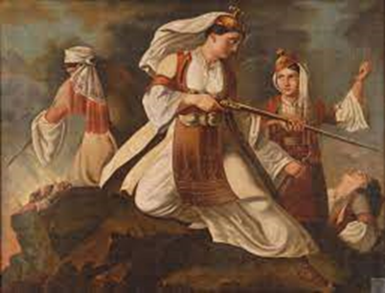
Γυναίκες στην επανάσταση του 1821
Μέσα από δημοτικά τραγούδια
YΠΕΥΘΥΝΗ ΚΑΘΗΓΗΤΡΙΑ:ΜΑΡΙΑ ΚΑΣΣΗ ΤΜΗΜΑ Β4

Slide 2
ΔΗΜΟΤΙΚΑ ΤΡΑΓΟΥΔΙΑ ΓΙΑ ΤΙΣ ΓΥΝΑΙΚΕΣ ΤΗΝ ΠΕΡΙΟΔΟ ΤΗΣ ΤΟΥΡΚΟΚΡΑΤΙΑΣ

Slide 3
Το δημοτικό τραγούδι, βγαλμένο μέσα από την ψυχή του λαού, χωρίς φτιασίδια και σκοπιμότητες, είναι το καταστάλαγμα της εμπειρίας, της χαράς, της ελπίδας, του πόνου, του κατατρεγμού, της ξενιτιάς. Στους στίχους του, που είναι αφιασίδωτοι και περιέχουν με λυρισμό, αλλά και αμεσότητα πρόσωπα και γεγονότα, διασώθηκαν, απαθανατίσθηκαν μηνύματα, πληροφορίες και ονόματα που ίσως αλλιώς θα είχαν οριστικά απολεσθεί. Κι όχι μόνον αυτό, αλλά καθώς τραγουδιόταν από ραχούλα σε ραχούλα κι από κορφούλα σε κορφή κι απλωνόταν απ’ άκρη σ’ άκρη της σκλαβωμένης γης, συντηρούσε την ιστορική συνείδηση, την ομοψυχία, την ενότητα, την ευγένεια των αισθημάτων, γινόταν μαντατοφόρος χωρίς προκαταλήψεις και σκοπιμότητες, ήταν κάτι σαν τα σημερινά Μέσα Ενημέρωσης, μόνο που τo διέπνεε εθνικός παλμός και διαχρονικότητα, όχι κυνήγι του καθημερινού.
Έτσι, διασώθηκαν πολλά δημοτικά τραγούδια από στόμα σε στόμα, να διαλαλούν τα κατορθώματα και τις τραγωδίες και γυναικών του ’21, που αγωνίστηκαν και θυσίασαν τα πάντα χωρίς δισταγμό.

Slide 4
Στην Ελληνική Επανάσταση η γυναικεία συμμετοχή δεν μπορεί να χαρακτηριστεί αποφασιστική. Αυτοί που συγκροτούν τη σιδερένια γροθιά της Επανάστασης είναι οι άνδρες. Όμως, η σποραδική έστω παρουσία των γυναικών σε κρίσιμες περιόδους πολέμου είναι ενδεικτική των δυνατοτήτων του γυναικείου φύλου, το οποίο έτσι ενέγραψε στο κεφάλαιο των δικαιωμάτων του μια μακροπρόθεσμη υποθήκη.
Όσες γυναίκες ξεχώρισαν στην Ελληνική Επανάσταση του 1821 επέβαλαν άτυπα την ισοτιμία των φύλων στα πεδία των μαχών. Με το απαράμιλλο θάρρος τους, την αξιοθαύμαστη γενναιότητα, τις περιπέτειες και τις θυσίες τους αποτελούν αξεπέραστα σύμβολα δυναμισμού και πατριωτισμού που συνεχίζουν να εμπνέουν σε εθνικά κρίσιμες περιόδους.

Slide 5
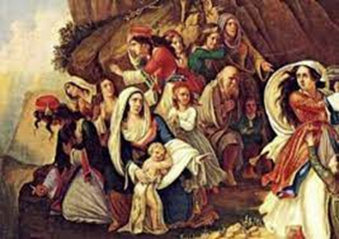
ΣΟΥΛΙΩΤΙΣΣΕΣ
Οι σχέσεις των φύλων στο περήφανο και αδούλωτο Σούλι ήταν διαφορετικές απ΄ ό,τι στην υπόλοιπη Ελλάδα. Θύμιζαν τη θέση της γυναίκας στην αρχαία Σπάρτη. Οι άντρες σέβονταν τις γυναίκες τους και συχνά ζητούσαν τη γνώμη τους, ιδιαίτερα σε κρίσιμες περιστάσεις. Μερικές καπετάνισσες έπαιρναν μέρος στα στρατιωτικά συμβούλια, όπου οι γνώμες τους υπολογίζονταν όσο και των καπεταναίων.Οι Σουλιώτισσες, πέρα από το νοικοκυριό, έπαιρναν όλες μέρος στις πολεμικές επιχειρήσεις, όπου ρίχνονταν στη μάχη, άλλοτε κατρακυλώντας βράχους πάνω στον εχθρό, άλλοτε περιβρέχοντάς τον με καυτά βόλια, άλλοτε ορμώντας μπροστά με το σπαθί στο χέρι.

Slide 6
Ο «Χορός του Ζαλόγγου» (παραμονές Χριστουγέννων 1803) αποτελεί αιώνιο σύμβολο για τη γυναίκα που προτιμά το θάνατο από την ατίμωση και τη δυστυχία.
Η πρώτη σέρνει το χορό, φτάνοντας στο χείλος του γκρεμού, πηδάει και χάνεται στα βάθη του. Την ακολουθούν με τον ίδιο τρόπο, πάντα τραγουδώντας και χορεύοντας, η δεύτερη, η τρίτη, η τέταρτη.....
Την ίδια χρονική στιγμή(Δεκ. 1803), η Δέσπω Σέχου-Μπότση, σύζυγος του Γιωργάκη Μπότση, κυνηγημένη από τους Τουρκαλβανούς, μετά τη συνθηκολόγηση του Αλή Πασά με τους Σουλιώτες, οχυρώθηκε με τις κόρες, τις νύφες και τα εγγόνια της στον πύργο του Δημουλά στη Ρηνιάσα και ύστερα από σθεναρή αντίσταση ανατίναξε τον πύργο, για να μην παραδοθούν στον εχθρό.
Μια άλλη γυναίκα φυσιογνωμία που ξεχώρισε ήταν η Χάιδω Γιαννάκη Σέχου. Το όνομά της είχε πρωτακουστεί στον πόλεμο του 1792, όπου ο ηρωισμός της μας πληροφορούν ξένοι διπλωμάτες την εποχή εκείνη στην κατεχόμενη Ελλάδα, προκαλούσε το σεβασμό και το θαυμασμό των συμπατριωτών της. Πρώτη έτρεχε στη μάχη, συχνά δίπλα στους άντρες, συχνότερα μπροστά απ’ αυτούς. Η ηρωίδα αυτή άγγιξε το απόγειο της δόξας της στη δραματική τριετία 1800-1803, οπότε «καμιά γυναίκα δεν αναδείχθηκε όσο η Χάιδω», βεβαιώνει ο Γερμανός Μπαρτόλντι.

Slide 7
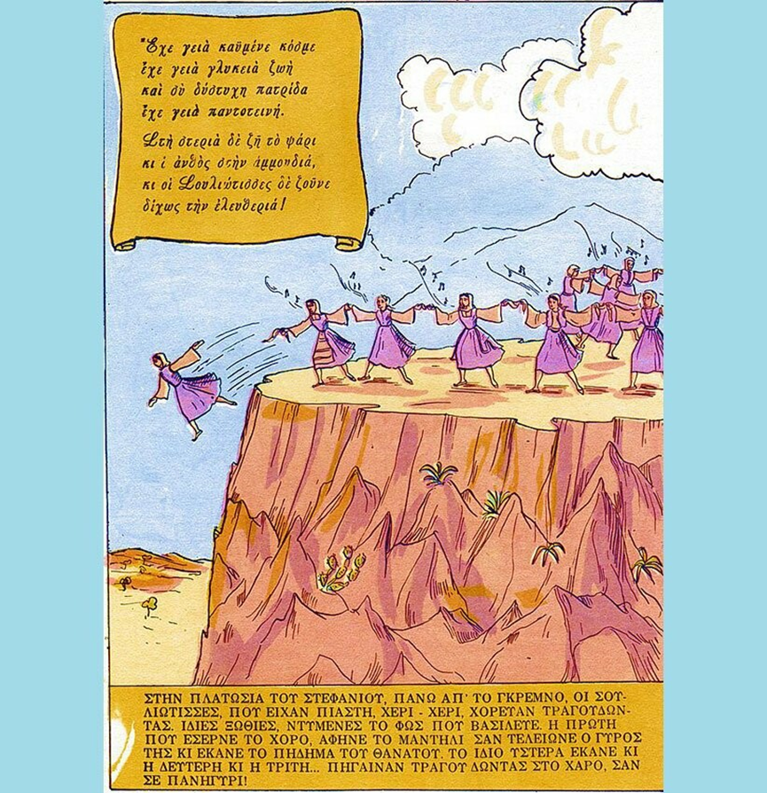
Έχε γεια καημένε κόσμε έχε γεια γλυκιά ζωή
Έχετε γεια βρυσούλες λόγγοι βουνά ραχούλες έχετε γεια βρυσούλες κι εσείς Σουλιωτοπούλες
Στη στεριά δε ζει το ψάρι ούτε ανθός στην αμμουδιά
Έχετε γεια βρυσούλες λόγγοι βουνά ραχούλες έχετε γεια βρυσούλες κι εσείς Σουλιωτοπούλες
Κι οι Σουλιώτισσες δε ζούνε δίχως την ελευθεριά
Έχετε γεια βρυσούλες λόγγοι βουνά ραχούλες έχετε γεια βρυσούλες κι εσείς Σουλιωτοπούλες
https://www.youtube.com/watch?v=P1CHM_dqouQ

Slide 8
Μία κόρη τ’ αποφάσισε
Μια κόρη τ’ αποφάσισε να πάει με τους κλέφτες, βάνει φωτιά στον αργαλειό
Βάνει φωτιά στον αργαλειό στο φιλντισένιο χτένι, και τ’ άρματά της φόρεσε.
Και τ’ άρματά της φόρεσε και πάει με τους κλέφτες, δώδεκα χρόνους έκανε.
δώδεκα χρόνους έκανε στους κλέφτες καπετάνιος, κανείς δεν την (ε)γνώρισε.
Κανείς δεν την (ε)γνώρισε πως ήταν κορασίδα, και μια Λαμπρή μια Κυριακή.
Και μια Λαμπρή μια Κυριακή μια ‘πίσημη(ν) ημέρα, βγήκαν οι κλέφτες στο χορό.
Βγήκαν οι κλέφτες στο χορό να ρίξουν το λιθάρι, το ρίχνουν τα κλεφτόπουλα.
Το ρίχνουν τα κλεφτόπουλα το πάν’ σαράντα αχνάρια, το ρίχνει και η κορασιά.
Το ρίχνει και η κορασιά το πάει σαράντα πέντε, κι από το σείσμα το πολύ.
Κι από το σείσμα το πολύ κι από το λύγισμά της, εκόπει τ’ αργυρό κουμπί.
Εκόπει τ’ αργυρό κουμπί και ‘φάνει κάτι (ε)φάνει, κι άλλοι το λένε μάλαμα.
Κι άλλοι το λένε μάλαμα κι άλλοι το λένε ασήμι,

Slide 9
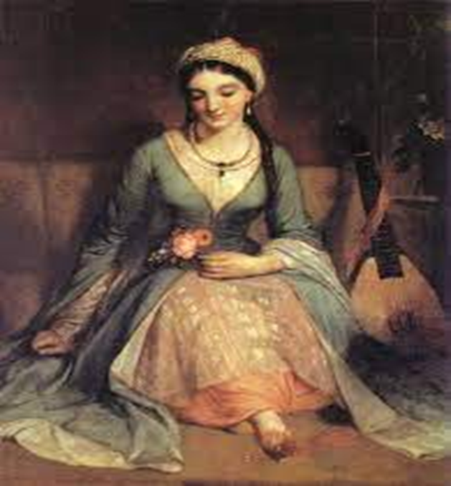
ΜΙΑ ΚΟΡΗ Τ’ ΑΠΟΦΑΣΙΣΕ
τραγούδι
https://youtu.be/sv9qM03XCGk

Slide 10
Η Μανιάτισσα αγωνίστρια Σταυριάνα Σάββαινα
Είχε πάρει μέρος σε πλήθος σημαντικών μαχών, αιτούμενη κοινωνική πρόνοια από τον Καποδίστρια, αναφέρει, μεταξύ άλλων: «Το στάδιον της πολεμικής δόξας είναι βέβαια διά τους άνδρας, όταν όμως είναι λόγος περί σωτηρίας της πατρίδος, όταν όλη σχεδόν η φύσις συντρέχει προς υπεράσπισίν της, αι γυναίκες της Ελλάδος έδειξαν πάντοτε ότι έχουν καρδίαν να κινδυνεύσουν συναγωνιζόμεναι ως οι άνδρες, ημπορούν να ωφελήσουν μεγάλως εις τας πλέον δεινάς περιστάσεις». Η «Εφημερίς των Κυριών» γράφει γι’ αυτήν: «Η Σταυριάνα ήτο τεσσαρακοντούτις, μελαχρινή, ευειδής, με ύφος αρρενωπόν, με φωνή βροντώδη, με παράστημα στρατιώτου. Ετέθη υπό τας διαταγάς του Κυριακούλη Μαυρομιχάλη και πήγε στο Βαλτέτσι όπου επολιορκούντο οι Έλληνες. Η Σταυριάνα μόνη μεταξύ των ανδρών αψηφούσε τις σφαίρες και μετέφερε τις πυριτιδοβολές από προμαχώνος εις προμαχώνα. Οι περί τον Κολοκοτρώνη Μαυρομιχάλης και Πλαπούτας δυσκολεύονταν να πιστέψουν ότι γυναίκα είχε τόσο θάρρος».

Slide 11
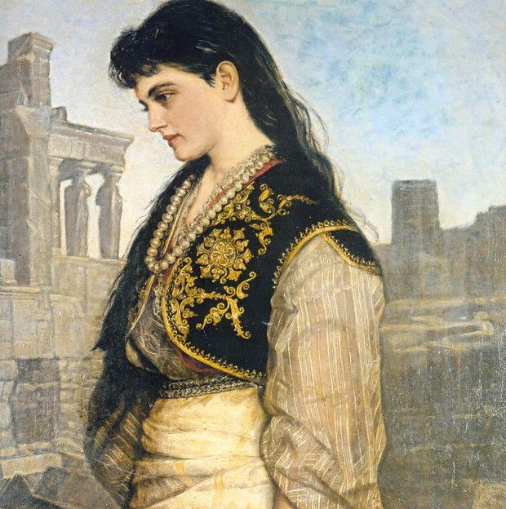
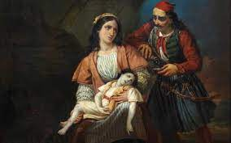
Η Κωνσταντίνα Ζαχαριά, επίσης καταγόμενη από την Πελοπόννησο, για να εκδικηθεί τον θάνατο του κλέφτη πατέρα της από τους Τούρκους παίρνει τα όπλα, υψώνει επαναστατική σημαία στο σπίτι της και επικεφαλής δύναμης 500 ανδρών αναγκάζει τους Τούρκους να κλειστούν στο κάστρο του Μυστρά, ρίχνει την ημισέληνο από το τέμενος και σκοτώνει τον βοεβόδα της περιοχής αφού πρώτα πυρπολεί το σπίτι του.

Slide 12
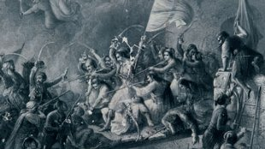
Του Κίτσου η μάνα κάθεται
Το τραγούδι μιλάει για τη μητέρα του Κίτσου, η οποία όταν καταλαβαίνει ότι πιάστηκε αιχμάλωτο το παιδί της, τρέχει να το συναντήσει στην προσπάθειά της να πάρει τα άρματα του και να συνεχίσει τη μάχη.

Slide 13
Του Κίτσου η μάνα κάθεται
Στίχοι:
Μωρέ, του Κίτσου η μά- μωρέ η μάνα κάθουνταν
στην άκρη στο ποτάμι,
με το ποτά- μωρέ ποτάμι μάλωνε.
Με το ποτάμι μάλωνε και το πετροβολούσε.
–Ποτάμι για λιγόστεψε, ποτάμι στρίψε πίσω
για να περάσω αντίπερα, σε κλέφτικα λημέρια,
πο ’χουν οι Τούρκοι σύναξη .
https://www.youtube.com/watch?v=5reBgnM7pcA

Slide 14
Το τραγούδι «Της Χάιδως»
διαγράφεται η λεβεντιά, η γυναικεία ομορφιά, συνυφασμένη με τη μητρική υπόσταση και τις υποχρεώσεις του νοικοκυριού. Η Χάιδω αγωνίζεται με το μωρό στη νάκα, τη δερμάτινη κούνια που την κρεμούσαν στην πλάτη:
... Το Κακοσούλι κλείσανε πέντε χιλιάδες Τούρκοι,
Μικρά παιδάκια πολεμάν, γυναίκες με τις ρόκες,
σαν πολεμάει μια λυγερή με το παιδί στη νάκα
και τα φουσέκια στην ποδιά και με τον γκρα στα χέρια.
Ψιλή φωνίτσα έβαλε, όσην κι αν εδυνάστη:
- Βάρτε τους, βρε μικρά παιδιά, τους παλιοτουρκαλάδες!
Ρίχνουν τα βόλια σα βροχή, τις μπάλες σα χαλάζι,
και ο Μουχτάρης μίλησε της Χάιδως και της λέει:
- Χάιδω, πάψε τον πόλεμο, πάψε και το σεφέρι.
- Μα εγώ δεν παύω πόλεμο, δεν παύω το σεφέρι,
τους άντρες μας τους κόψατε και τα παιδιά μας πήρ’ τε.
Κι οι Τούρκοι εσκορπίσανε και πήρανε τους λόγγους.

Slide 15
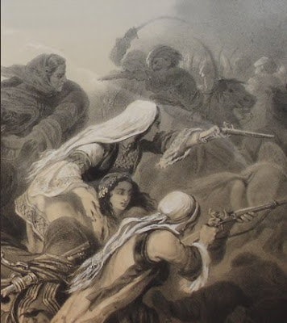
ΛΕΝΩ ΜΠΟΤΣΑΡΗ

Slide 16
ΤΟ ΔΗΜΟΤΙΚΟ ΤΡΑΓΟΥΔΙ ΤΗΣ ΛΕΝΩΣ
Όλες οι καπετάνισσες από το Κακοσούλι, όλες την Άρτα πέρασαν, στα Γιάννενα τις πάνε, σκλαβώθηκαν οι ορφανές, σκλαβώθηκαν οι μαύρες. Κι η Λένω δεν επέρασε, δεν την επήραν σκλάβα, μόν' πήρε δίπλα τα βουνά, δίπλα τα κορφοβούνια. Σέρνει τουφέκι σισανέ κι εγγλέζικα κουμπούρια, έχει και στη μεσούλα της σπαθί μαλαματένιο. Πέντε Τούρκοι την κυνηγούν, πέντε τζοχανταραίοι. «Τούρκοι, για μην παιδεύεστε, μην έρχεστε σιμά μου! Σέρνω τουφέκια στην ποδιά και βόλια στις μπαλάσκες». «Κόρη για ρίξε τ' άρματα, γλίτωσε τη ζωή σου». «Τι λέτε, μωρ' παλιότουρκοι και σεις παλιοζαγάρια; εγώ είμαι η Λένω Μπότσαρη, η αδερφή του Γιάννη, και ζωντανή δεν πιάνουμαι εις των Τουρκών τα χέρια».

Slide 17
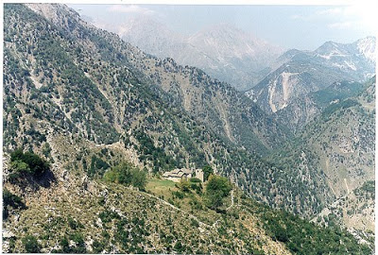
Το ιστορικό αυτό τραγούδι αναφέρεται στη Λένω (Ελένη) κόρη του Κίτσου Μπότσαρη. Στις 12 Δεκεμβρίου του 1803 υπογράφτηκε συνθήκη ανάμεσα στους Σουλιώτες και στον Αλή Πασά. Με αυτή οι Σουλιώτες μπορούσαν να πάνε όπου ήθελαν. Ο Αλή πασάς όμως χάλασε τη συμφωνία και επιχείρησε να εξοντώσει τους Σουλιώτες. Η μια επιχείρηση ήταν προς το Ζάλογγο, όπου ακολούθησε κι ο περίφημος χορός αυτοκτονίας των Σουλιωτισσών.
Η άλλη ήταν προς το Βουλγαρέλι της Άρτας, όπου ο Κίτσος Μπότσαρης με 1148 Σουλιώτες κατέφυγε στην Μονή Σέλτσου των Αγράφων, όπου έμελλε να γίνουν επικές μάχες. Οι δυνάμεις του Αλή Πασά πολιόρκησαν τους Σουλιώτες τέσσερις μήνες.

Slide 18
Τον Απρίλη όμως του 1804 οι Αλβανοί με προδοσία κατέλαβαν το μοναστήρι, αιχμαλώτισαν κάποιους, έσφαξαν πολύ περισσότερους και άλλοι γκρεμίστηκαν στον Αχελώο. Σώθηκαν μονάχα 80 άνδρες και δύο γυναίκες.
Η Λένω, πολέμησε γενναία στο μοναστήρι στο πλευρό του αδερφού της Γιαννάκη. Όταν όμως σκοτώθηκε ο αδερφός της, πήγε κοντά στο θείο της Νίκζα, που πολέμαγε στις όχθες του Αχελώου ποταμού και σκότωσε πολλούς Τούρκους. Περικυκλώθηκε όμως και, προκειμένου να μην πιαστεί ζωντανή, έπεσε στο ποτάμι από τον γκρεμό και πνίγηκε. Το σημείο στο οποίο πήδησε η Λένω Μπότσαρη στον Αχελώο, έμεινε γνωστό μέχρι τις μέρες μας ως «το πήδημα της καπετάνισσας».

Slide 19
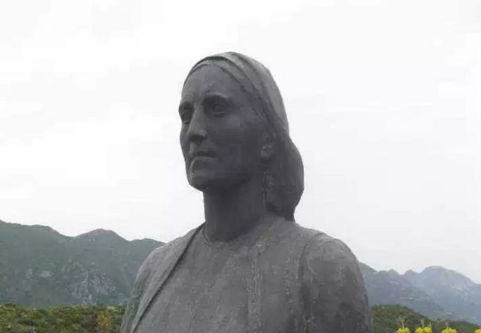
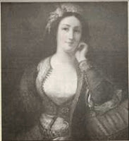
ΜΟΣΧΩ ΤΖΑΒΕΛΑ
Η Μόσχω Τζαβέλλα (1750-1804) ήταν γυναίκα του περίφημου πολέμαρχου του Σουλίου και εθνικού ήρωα Λάμπρου Τζαβέλλα. Πολυτραγουδισμένη για το απαράμιλλο θάρρος της, την αγάπη της για την Πατρίδα και την ανιδιοτέλειά της. Ήταν μητέρα τεσσάρων παιδιών. Η Μόσχω Τζαβέλλα ανέλαβε καπετάνισσα του Σουλίου μετά τον θάνατο του Λάμπρου, και συμμετείχε στις αποφάσεις της Δημογεροντίας των Σουλιωτών.

Slide 20
Η δράση της κορυφώνεται στη μεγάλη μάχη που διεξήχθη στις 20 Ιουλίου του 1792 με πολέμαρχους τον Γεώργιο Μπότσαρη και τον Λάμπρο Τζαβέλλα. Οι γυναίκες του Σουλίου με μπροστάρισα την Μόσχω, συνέβαλαν καθοριστικά στη νίκη των Σουλιωτών και την πανωλεθρία των τουρκαλβανών! Πάνω από 300 Σουλιώτισσες με αρχηγό την Μόσχω ανέβηκαν τρέχοντας την ράχη όπου από πίσω ήταν ο εχθρός και οι σκοτωμένοι Σουλιώτες! Τότε η Μόσχω φώναξε! Επάνω τους, επάνω τους αδελφές! Τι τα κοιτάτε τα σκυλιά; Οι γυναίκες όρμησαν με ότι είχαν στα χέρια τους και με λιθάρια εναντίον των Τουρκαλβανών βρίζοντάς τους και φωνάζοντας. Οι Σουλιώτες φοβούμενοι για την ζωή των γυναικών αλλά και από ευθιξία έκαναν το γιουρούσι το οποίο έφερε την πανωλεθρία στα στρατεύματα του Αλή Πασά, ο οποίος έσκασε δύο άλογα μέχρι να φτάσει δρομαίως πίσω στα Γιάννενα.

Slide 21
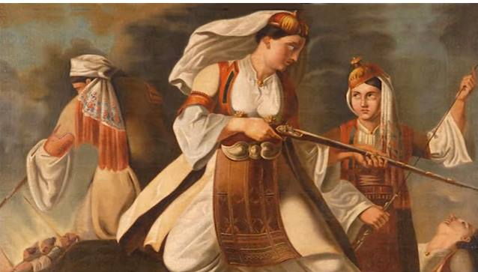
Από την οικογενειακή παράδοση μαθαίνουμε ότι η Μόσχω πεθαίνει στην Κέρκυρα λίγο μετά την πτώση του Σουλίου το 1804. Το 1820 με την εγκατάσταση των Σουλιωτών ξανά στο «Βουνό», ενταφιάζεται μαζί με τον Λάμπρο Τζαβέλλα στο Νεκροταφείο των Σουλιωτών.

Slide 22
Η ΤΖΑΒΕΛΑΙΝΑ
Ένα πουλάκι κάθονταν απάνω στο γεφύρι
μοιρολογούσε κι έλεγε, τ΄ Αλή πασά του λέει:
--«Δεν είναι δω το Γιάννινα να φτιάσεις σιντριβάνια,
δεν είναι μήτε΄ η Πρέβεζα, πώκαμες παλιομέρι.
Μον΄ ειν΄ το Σούλι ξακουστό, το Σούλι ξακουσμένο,
που πολεμούν μικρά παιδιά, γυναίκες και κορίτσια,
που πολεμάει η Τζαβέλαινα με το παιδί στο κόρφο.
Στο ΄να της χέρι το σπαθί και στ΄ άλλο το τουφέκι,
και τα φυσέκια στην ποδιά, τα βόλια μες στες ζάβες.

Slide 23
Λασκαρίνα Μπουμπουλίνα

Slide 24
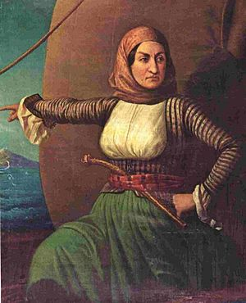
Η Λασκαρίνα Μπουμπουλίνα είχε καταγωγή από την 'Υδρα και γεννήθηκε μέσα στις φυλακές της Κωνσταντινούπολης στις 11 Μαΐου 1771. Παντρεύτηκε δυο φορές, στην ηλικία των 17 με τον Σπετσιώτη Δημήτριο Γιάννουζα και στην ηλικία των 30 ετών με τον Σπετσιώτη πλοιοκτήτη και πλοίαρχο Δημήτριο Μπούμπουλη, και οι δυο σκοτώθηκαν από Αλγερινούς πειρατές. Της άφησαν, ωστόσο, μια τεράστια περιουσία, την οποία ξόδεψε για να αγοράσει καράβια και εξοπλισμό για την Ελληνική Επανάσταση.

Slide 25
Μπουμπουλίνα- Κώστας Λεοντίδης
Μια γοργόνα, μια σειρήνα, ίδια με τη Μπουμπουλίνα, στης μπρατσέρας μου την άκρη, έχυνε γαλάζιο δάκρυ.
Στ’ ανοιχτά στη Σαλαμίνα σ’ είδα πάλι Μπουμπουλίνα! Είχες το σπαθί σου αντήλιο και φοβέριζες τον ήλιο.
Ήλιε μου, που έχεις χώρια, τα κορίτσια από τ’αγόρια! Απ’ τη μια χρυσά μαντήλια κι απ’ την άλλη καριοφίλια
Ήλιε μου, που έχεις χώρια, τα κορίτσια από τ’αγόρια! Απ’ τη μια χρυσά μαντήλια κι απ’ την άλλη καριοφίλια
https://www.youtube.com/watch?v=2j_gFnuXyBo&t=3s

Slide 26
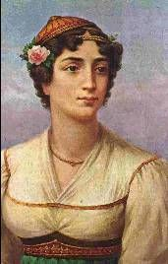
Μαντώ Μαυρογένους
Γεννήθηκε στην Τεργέστη το 1796 με το βαπτιστικό όνομα Μαγδαληνή και ήταν κόρη του εμπόρου και μέλους της Φιλικής Εταιρείας, Νικόλαου Μαυρογένη και της Ζαχαράτης Μπάτη. Ήταν μια όμορφη γυναίκα αριστοκρατικής καταγωγής, μεγάλωσε σε μια μορφωμένη οικογένεια, επηρεασμένη από την εποχή του Διαφωτισμού.
Με πλοία εξοπλισμένα με δικά της έξοδα, καταδίωξε διακόσιους Αλγερινούς που λυμαινόταν τις Κυκλάδες και αργότερα πολέμησε στην Κάρυστο, στη Φθιώτιδα και στη Λιβαδειά.

Slide 27
Κάτοχος της γαλλικής γλώσσας, συνέταξε συγκινητική έκκληση προς τις γυναίκες της Γαλλίας, ζητώντας τη συμπαράστασή τους στον πληθυσμό της Ελλάδας. Επίσης εκτός από τα Γαλλικά, μιλούσε άπταιστα Ιταλικά, αλλά και Τουρκικά.
Για τη συνολική της προσφορά στον αγώνα, τιμήθηκε από τον Καποδίστρια με τον βαθμό της Αντιστρατήγου. Διώχθηκε και εξορίστηκε από τον πολιτικό Ιωάννη Κωλέττη και τελικά πέθανε πάμφτωχη στην Πάρο καθώς είχε ξοδέψει όλη της την περιουσία για τον αγώνα.

Slide 28
ΛΕΟΝΤΟΚΑΡΔΕΣ ΓΥΝΑΙΚΕΣ
Λεοντόκαρδες γυναῖκες ὅμορφες, δυναμικές, καπετάνισσες γενναῖες πάντοτε ἡρωικές. Πολεμήσατε σὰν ἄντρες δὲ σκιαχτήκατε ἐχθρὸ λευτεριὰ γιὰ τὴν Ἑλλάδα εἴχατε πάντα σκοπό.
Ρεφραίν Μπουμπουλίνα Λασκαρίνα καὶ Μαντὼ τοῦ Μαυρογένους πλοία δώσατε καὶ χρῆμα γιὰ τὴ λευτεριὰ τοῦ γένους.
Θὲ νὰ μείνετε γιὰ πάντα σ' ὅλων μέσα τὶς καρδιὲς σὰν παράδειγμα Ἑλληνίδων σὲ στιγμὲς ἡρωικές.
https://www.youtube.com/watch?v=w3pWK2_0yIU

Slide 29
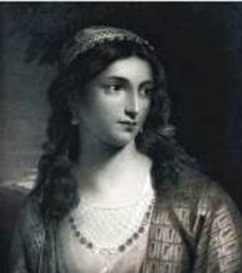
Δόμνα Βισβίζη(1784-1850)
Γεννιέται στον Αίνο της Θράκης. Συμμετέχει ενεργά στην Ελληνική Επανάσταση παίρνοντας μέρος μαζί με τον άνδρα της, Χατζή Αντώνη Βισβίζη, στις θαλάσσιες επειχηρήσεις του Αγώνα στο Άγιο Όρος, στη Λέσβο και στη Σάμο. Με το θάνατο του άνδρα της, η Δόμνα Βισβίζη αναλαμβάνει η ίδια τη διοίκηση του πλοίου και συνεχίζει τη δράση της στην περιοχή της Εύβοιας. Εξοπλίζει και συντηρεί το πλοίο της «Καλομοίρα» με δικά της χρήματα για τρία χρόνια. Μετά το τέλος του Αγώνα, της παραχωρείται μία μικρή σύνταξη. Πεθαίνει στον Πειραιά

Slide 30
«Πουλάκι πόθεν έρχεσαι; Πουλάκι αποκρίσου. Μην είδες και μην άκουσες για την κυρά Δομνίτσα την όμορφη, τη δυνατή, την αρχικαπετάνα, πούχει καράβι ατίμητο, το πρώτο μες στα πρώτα, καράβι γοργοτάξιδο, καράβι τιμημένο, καράβι που πολέμησε στης Ίμπρος το μπουγάζι».
Ο Οδυσσέας Ανδρούτσος βεβαιώνει με έγγραφο του ( Μάης 1822) πως η Δόμνα Βισβίζη έσωσε τους άνδρες του και τον ίδιο «δια της προμηθείας τροφίμων και πολεμοφοδίων, άνευ της οποίας ο στρατός του θα διελύετο».

Slide 31
ΗΡΩΕΣ ΤΗΣ ΕΠΑΝΑΣΤΑΣΗΣ ΤΟΥ 1821

Slide 32
ΘΕΟΔΩΡΟΣ ΚΟΛΟΚΟΤΡΩΝΗΣ

Slide 33
Ο Θεόδωρος Κολοκοτρώνης γεννήθηκε στις 3 Απριλίου το 1770 στη Μεσσηνία. Ήταν γιος του Κωνσταντή Κολοκοτρώνη και της Γεωργίτσας Κωτσάκη.
Ο Θεόδωρος Κολοκοτρώνης ήταν Έλληνας αρχιστράτηγος και ήταν μια ηγετική μορφή της Επανάστασης του 1821 Ήταν οπλαρχηγός, πληρεξούσιος, Σύμβουλος της Επικρατείας. Απέκτησε το προσωνύμιο Γέρος του Μοριά. Μετά θάνατον τιμήθηκε από την Ελληνική Πολιτεία με τον βαθμό του Στρατάρχη.

Slide 34
Πρωταγωνίστησε σε πολλές στρατιωτικές επιχειρήσεις του Αγώνα, όπως:
Στη νίκη στο Βαλέτσι (13 Μαΐου 1821),
Στην άλωση της Τριπολιτσάς (23 Σεπτεμβρίου 1821)
Στην καταστροφή της στρατιάς του Δράμαλη στα Δερβενάκια (26 Ιουλίου 1822), όπου διέσωσε τον Αγώνα στην Πελοπόννησο, αφού πρυτάνευσαν η ευφυΐα και η τόλμη του στρατηγικού του νου.
Οι επιτυχίες αυτές τον ανέδειξαν σε αρχιστράτηγο της Πελοποννήσου.

Slide 35
Τραγούδι για τον Γέρο του Μοριά
Το τραγούδι του Μωριά - Μπάμπης Τσέρτος
https://www.youtube.com/watch?v=T3tIJdBD9lo

Slide 36
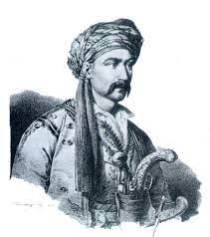
Ο Νικηταράς ή Νικήτας Σταματελόπουλος ή Τουρκοφάγος

Slide 37
Γεννήθηκε το 1782 στο χωριό Τουρκολέκα Μεγαλόπολης και ήταν γιος του κλέφτη Σταματέλου Τουρκολέκα και της Σοφίας Καρούτσου, αδελφής της γυναίκας του Θεόδωρου Κολοκοτρώνη. Κατά μία άλλη εκδοχή, γεννήθηκε το 1784 στο χωριό Νέδουσα Μεσσηνίας. Σε ηλικία 11 χρονών βγήκε στο κλαρί με την ομάδα του πατέρα του και στη συνέχεια εντάχθηκε στο σώμα του πρωτοκλέφτη Ζάχαρις Μπαρμπιτσιώτη, του οποίου αργότερα παντρεύτηκε την κόρη Αγγελίνα.
Η ανδρεία και τα σωματικά του προσόντα τον οδήγησαν το 1805 στη ρωσοκρατούμενη τότε Ζάκυνθο. Εκεί εντάχθηκε στο ρωσικό τάγμα, που πολέμησε τον Ναπολέοντα στην Ιταλία. Αργότερα, επέστρεψε στη Ζάκυνθο για να υπηρετήσει αυτή τη φορά τους Γάλλους, που είχαν καταλάβει το νησί. Στις 18 Οκτωβρίου 1818, ενώ βρισκόταν στην Καλαμάτα, μυήθηκε στη Φιλική Εταιρεία.

Slide 38
Με τον θείο του Θεόδωρο Κολοκοτρώνη και τον Παπαφλέσσα συνέβαλε στην προετοιμασία του Εθνικού Ξεσηκωμού και στις 23 Μαρτίου 1821 μπήκε στην Καλαμάτα μαζί με τους άλλους στρατιωτικούς αρχηγούς.
Από την αρχή ενστερνίσθηκε το στρατηγικό σχέδιο του Κολοκοτρώνη για την κατάληψη της Τριπολιτσάς και πήρε μέρος σε όλες τις επιχειρήσεις για την κατάληψη του διοικητικού κέντρο των Οθωμανών στην Πελοπόννησο. Διακρίθηκε στη Μάχη του Βαλτετσίου, ενώ αποφασιστική ήταν η συμβολή του στη Μάχη των Δολιανών, όπου ανέδειξε στο έπακρο τις στρατιωτικές του ικανότητες. Επικεφαλής μόλις 600 ανδρών κατανίκησε τον στρατό του Κεχαγιάμπεη που ανήρχετο σε 6.000 άνδρες και σχεδόν τον αποδεκάτισε. Γι' αυτόν τον πραγματικό του άθλο, οι συμπολεμιστές του τον ονόμασαν «Τουρκοφάγο».

Slide 39
Μέχρι το τέλος του Αγώνα ο Νικηταράς ήταν στην πρώτη γραμμή, πολεμώντας είτε στην Πελοπόννησο είτε στην Ανατολική Στερεά Ελλάδα, όπου συνεργάστηκε με τον Οδυσσέα Ανδρούτσο και τον Γεώργιο Καραΐσκάκη. Πήρε μέρος στην Άλωση της Τριπολιτσάς και ήταν από τους λίγους αρχηγούς που αρνήθηκε να συμμετάσχει στη διανομή των λαφύρων.
Διακρίθηκε στη Μάχη του Αγιονορίου, που αποτελείωσε τη στρατιά του Δράμαλη δύο μέρες μετά τη Μάχη στα Δερβανάκια. Η ανιδιοτέλεια του ανδρός φάνηκε για μία ακόμη φορά, όταν από το πλήθος των λαφύρων της μάχης πείστηκε να δεχθεί ένα πανάκριβο σπαθί, το οποίο αργότερα προσέφερε στον έρανο για την ενίσχυση του Μεσολογγίου. Κατά τη διάρκεια του Εμφύλιου Πολέμου τάχθηκε στο πλευρό του Κολοκοτρώνη, αλλά φρόντισε πάντα να επιδιώκει τον συμβιβασμό και τη συνεννόηση.
Μετά την Απελευθέρωση τάχθηκε στο πλευρό του Καποδίστρια κι έγινε ένας από τους στενότερους συνεργάτες του Κυβερνήτη.

Slide 40
Επί Όθωνος περιέπεσε σε δυσμένεια, επειδή υποστήριζε το αντιπολιτευόμενο Ρωσικό Κόμμα. Προφυλακίστηκε το 1839 ως αρχηγός συνωμοτικής ομάδας, αλλά στη δίκη του
(11 Σεπτεμβρίου 1840), αθωώθηκε ελλείψει στοιχείων. Εντούτοις, η κράτησή του παρατάθηκε με αποτέλεσμα να υποστεί ανεπανόρθωτη βλάβη η υγεία του και σχεδόν να τυφλωθεί. Αποφυλακίστηκε στις 18 Σεπτεμβρίου 1841 και αποτραβήχτηκε με την οικογένειά του στον Πειραιά.
Μετά την εξέγερση της 3ης Σεπτεμβρίου 1843 του απονεμήθηκε ο βαθμός του υποστρατήγου και έλαβε μία τιμητική σύνταξη, η οποία ήταν ο μόνος πόρος της ζωής του. Το 1847 διορίσθηκε μέλος της Γερουσίας και δύο χρόνια αργότερα, στις 25 Σεπτεμβρίου 1849, έφυγε από τη ζωή σε ηλικία 67 ετών. Ο Νικηταράς απέκτησε δύο κόρες κι ένα γιο, τον Ιωάννη Σταματελόπουλο, που ακολούθησε καριέρα στρατιωτικού. Άφησε Απομνημονεύματα, τα οποία υπαγόρευσε στον εθνικό δικαστή Γεώργιο Τερτσέτη.

Slide 41
Ποίημα για τον Νικηταρά
Στα Τρίκορφα μες στην κορφή Κολοκοτρώνης ρίχν’ ορδή, μες στα Τρίκορφα στη ράχη πάει το αίμα σαν αυλάκι.
Κολοκοτρώνης φώναξε κι ούλος ο κόσμος τρόμαξε, γιεμ, ο Θοδωρής φωνάζει και το στράτευμα διατάζει. Πού ’σαι μωρέ Νικηταρά πο ’χουν τα πόδια σου φτερά, γιεμ, και συ μωρέ Γιατράκο κάθε μέρα κάνεις τράκο. https://www.youtube.com/watch?v=O3XiilRZebw

Slide 42
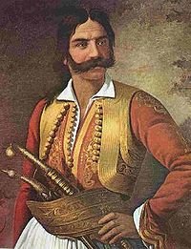
Κυριακούλης Μαυρομιχάλης

Slide 43
Ο Κυριακούλης Μαυρομιχάλης (1765 - 1822) ήταν οπλαρχηγός που συμμετείχε στον Απελευθερωτικό Αγώνα του 1821. Γεννήθηκε στην Μάνη (Λιμένι Λακωνίας) και ήταν γιος του Πιέρρου Μαυρομιχάλη και νεότερος αδελφός του Πετρόμπεη Μαυρομιχάλη. Διακρίθηκε για την φιλοπατρία και την ανδρεία του.
Με το ξέσπασμα της επανάστασης συγκρότησε δικό του σώμα και διακρίθηκε αρχικά στις μάχες της Καλαμάτας, της Κορώνης, της Μεθώνης, του Βαλτετσίου όπου ήταν γενικός αρχηγός του ελληνικού στρατού, στην πολιορκία της Τρίπολης κ.α.

Slide 44
Αργότερα συμμετείχε μαζί με τον ανιψιό του Ηλία σε εκστρατεία στην Αττική και την Εύβοια όπου δεν κατάφερε να τον σώσει από τον θάνατο. Στη συνέχεια προσπάθησε ανεπιτυχώς μαζί με τον Ανδρούτσο να εκδικηθεί τον θάνατο του ανιψιού του. Το καλοκαίρι του 1822 συμμετείχε στην εκστρατεία του Μαυροκορδάτου στην Ήπειρο επικεφαλής σώματος 500 Μανιατών.
Σκοτώθηκε υπερασπιζόμενος το Σούλι στις 4 Ιουλίου του 1822 καθώς πολεμούσε στη Σπλάτζα Φαναρίου αντιμετωπίζοντας 3.000 Τουρκαλβανούς υπό τον Μουσταφάμπεη, δεχόμενος σφαίρα στο κεφάλι.
Το σώμα του ενταφιάστηκε στο Μεσολόγγι. Γιοί του ήταν ο Λεωνίδας και ο Πέτρος Μαυρομιχάλης.

Slide 45
Το δημοτικό τραγούδι αντί να περιγράψει το θάνατό του με πρωτοτυπία εκθέτει την ανακοίνωση του θανάτου του από τον Πετρόμπεη στη σύζυγό του στη Μάνη:
"Πετρόμπεης καθότανε ψηλά στο Πετροβούνι
κι εσφούγγιζε τα μάτια του μ΄ ένα χρυσό μαντήλι
-Τι έχεις Μπέη και χλίβεσαι και χύνεις μαύρα δάκρυα
-Σα με ρωτάς Κυριάκαινα και θέλεις για να μάθης
απόψε μου ΄ρθαν γράμματα από το Μεσολόγγι
τον Κυριακούλη σκότωσαν, τον πρώτο καπετάνιο
και στάζουνε τα μάτια μου και τρέχουν μαύρα δάκρυα"

Slide 46
ΓΙΑ ΤΗΝ ΠΑΡΟΥΣΙΑΣΗ ΕΡΓΑΣΤΗΚΑΝ
Δήμου Εβελίνα Δούλφης Ευάγγελος-Ρήγας
Ιντσιρτζή Βασιλική Καλπούγκας Ιωάννης
Καρδιασμένου Σοφία Κανέρης Αλέξανδρος
Καρακασιάν Νικολέτα
Καραγκούνη Έλενα
Καρρά Μαρία
Κοτζιά Θωμαϊς
Κυρίμη Βασιλεία
Μπέλμπα Μάγδα
Παπαϊωάννου Στελίνα

